Slide 1
Upisi u srednju
Ivana Kurelac

Slide 2
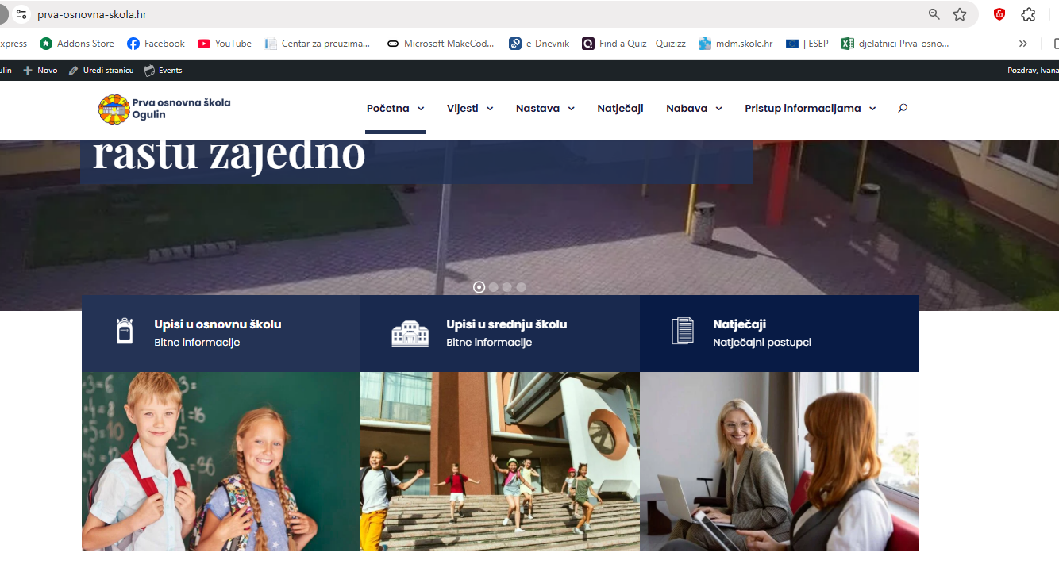
https://prva-osnovna-skola.hr/upisi-u-srednju-skolu/

Slide 3
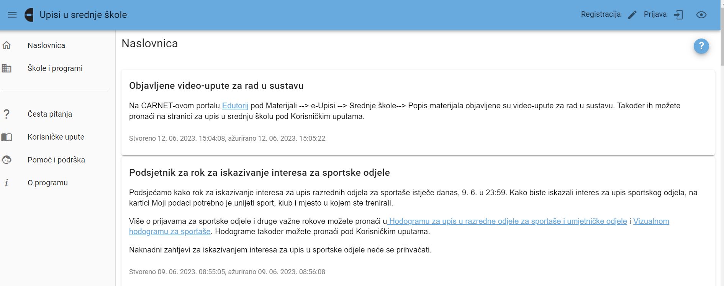
https://srednje.e-upisi.hr

Slide 4
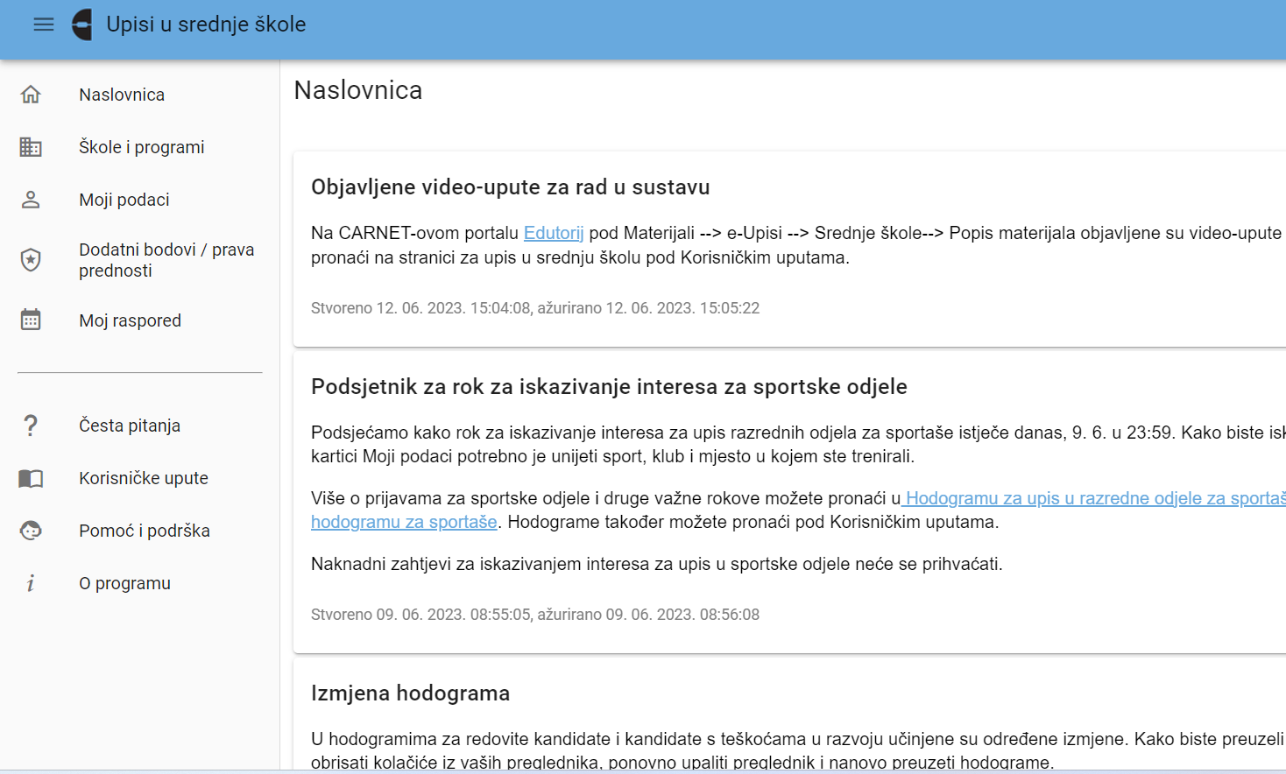

Slide 5
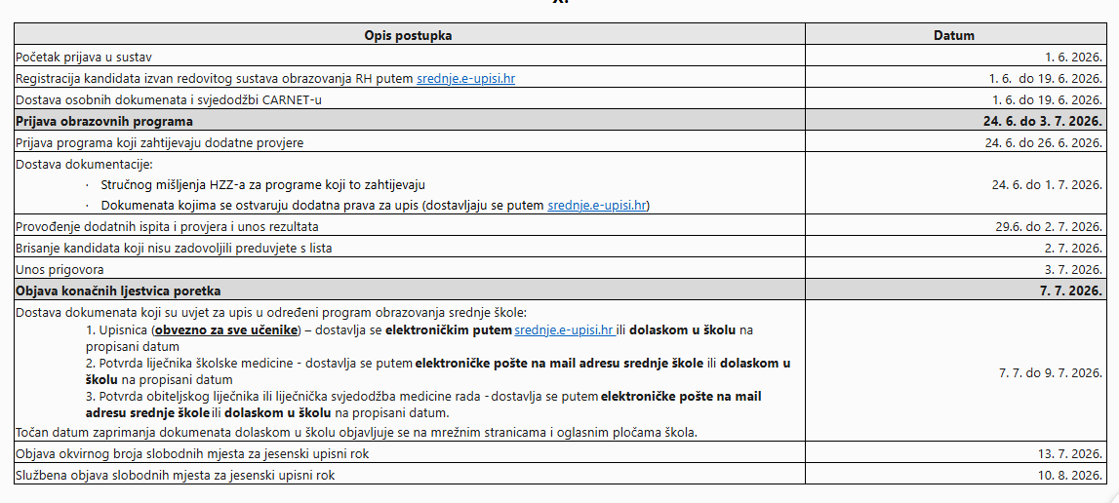
Odluka
https://www.srednja.hr/novosti/objavljeni-datumi-upisa-u-srednje-u-2025-uvodi-se-modularna-evo-broja-mjesta-u-svim-smjerovima/

Slide 6
Važniji datumi
1.6.2026.
24.6.2026.
3.7.2026.
29.6.2026.
2.7.2026.
7.7.2026.
Prijave u sustav, provjera osobnih podataka
Kandidati s teškoćama u razvoju prijavljuju se u županijske upravne odjele za obrazovanje, odnosno Gradskom uredu za obrazovanje, sport I mlade Grada Zagreba te iskazuju svoj odabir s liste prioriteta redom kako bi željeli upisati obrazovne programe
Odabir najviše 6 obrazovnih programa
Mijenjanje liste prioriteta
Rok za odabir programa koji imaju dodatne provjere je 26.6.
Učitavanje dokumenata kojim se ostvaruju dodatni bodovi (do 1.7.2026.)
Objava konačne ljestvice poretka
Objava konačne ljestvice poretka za osobe sa poteškoćama je 23. lipnja
Provođenje dodatnih ispita i provjera i unos rezultata

Slide 7
7.7 – 9.7.2026.
Upisnica (obvezno za sve učenike) – dostavlja se elektronički putem srednje.e-upisi.hr ili dolaskom u školu na propisani datum –
Potvrda obiteljskog liječnika ili liječnička svjedodžba medicine rada – dostavlja se putem elektroničke pošte na e-adresu srednje škole ili dolaskom u školu na propisani datum.
1) Upisnica (obvezno za sve učenike) – dostavlja se elektronski2) Potvrda liječnika školske medicine - dostavlja se putem elektronske pošte
točan datum zaprimanja dokumenata dolaskom u školu objavljuje se na mrežnim stranicama i oglasnim pločama škola.
KARTICA Moji rezultati

Slide 8
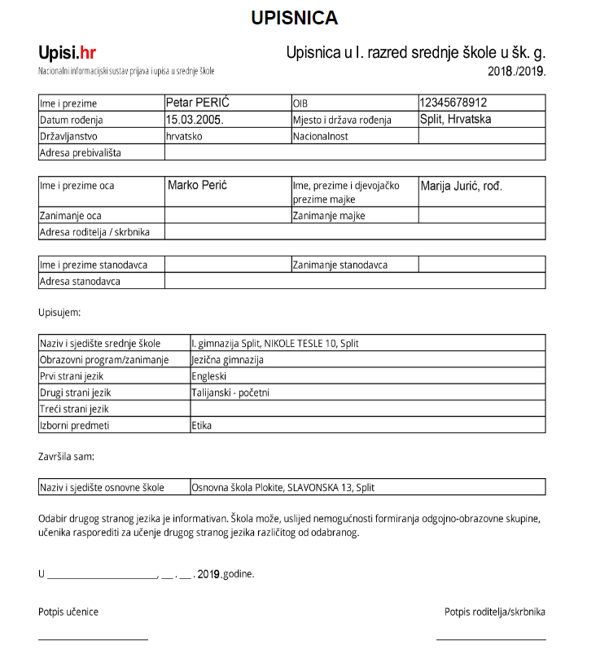

Slide 9
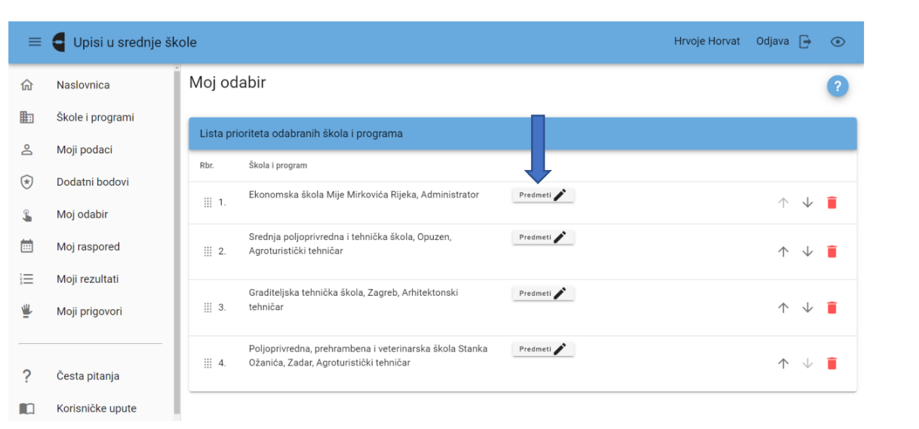
Moj odabir

Slide 10
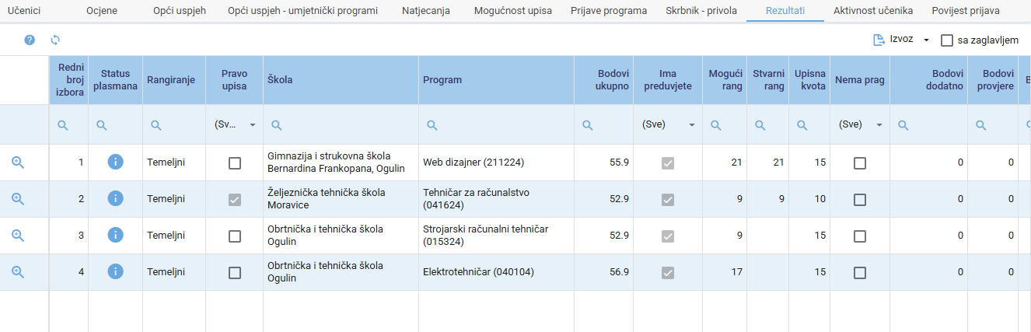

Slide 11
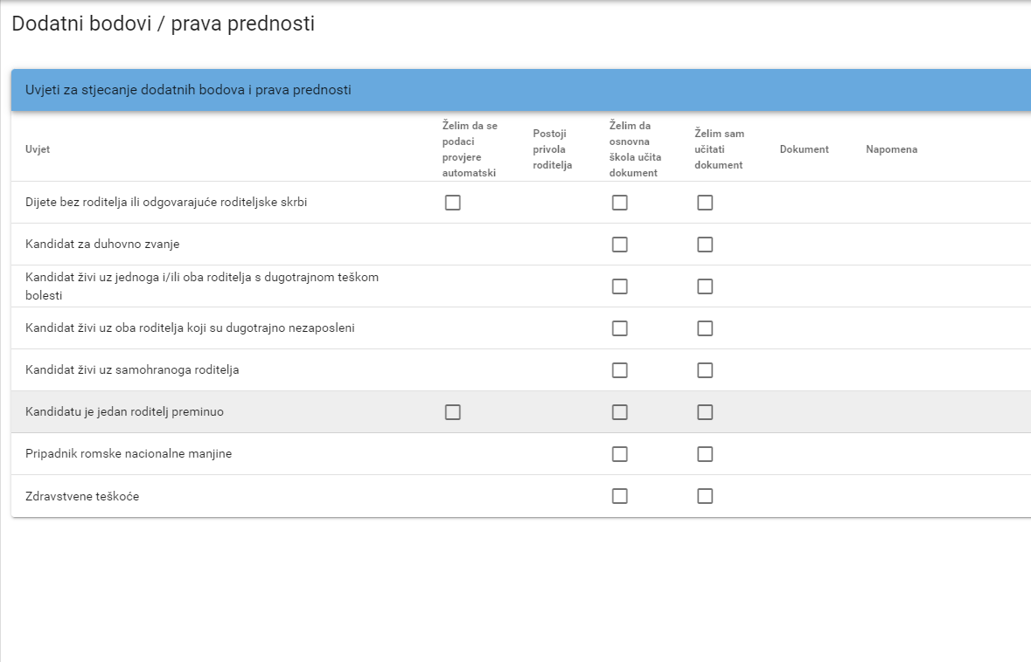
Dodatni bodovi

